Slide 1
MODALITA’ DI AZIONE NERVOSA DELL’ IPOTALAMO SISTEMA NERVOSO AUTONOMO

Slide 3
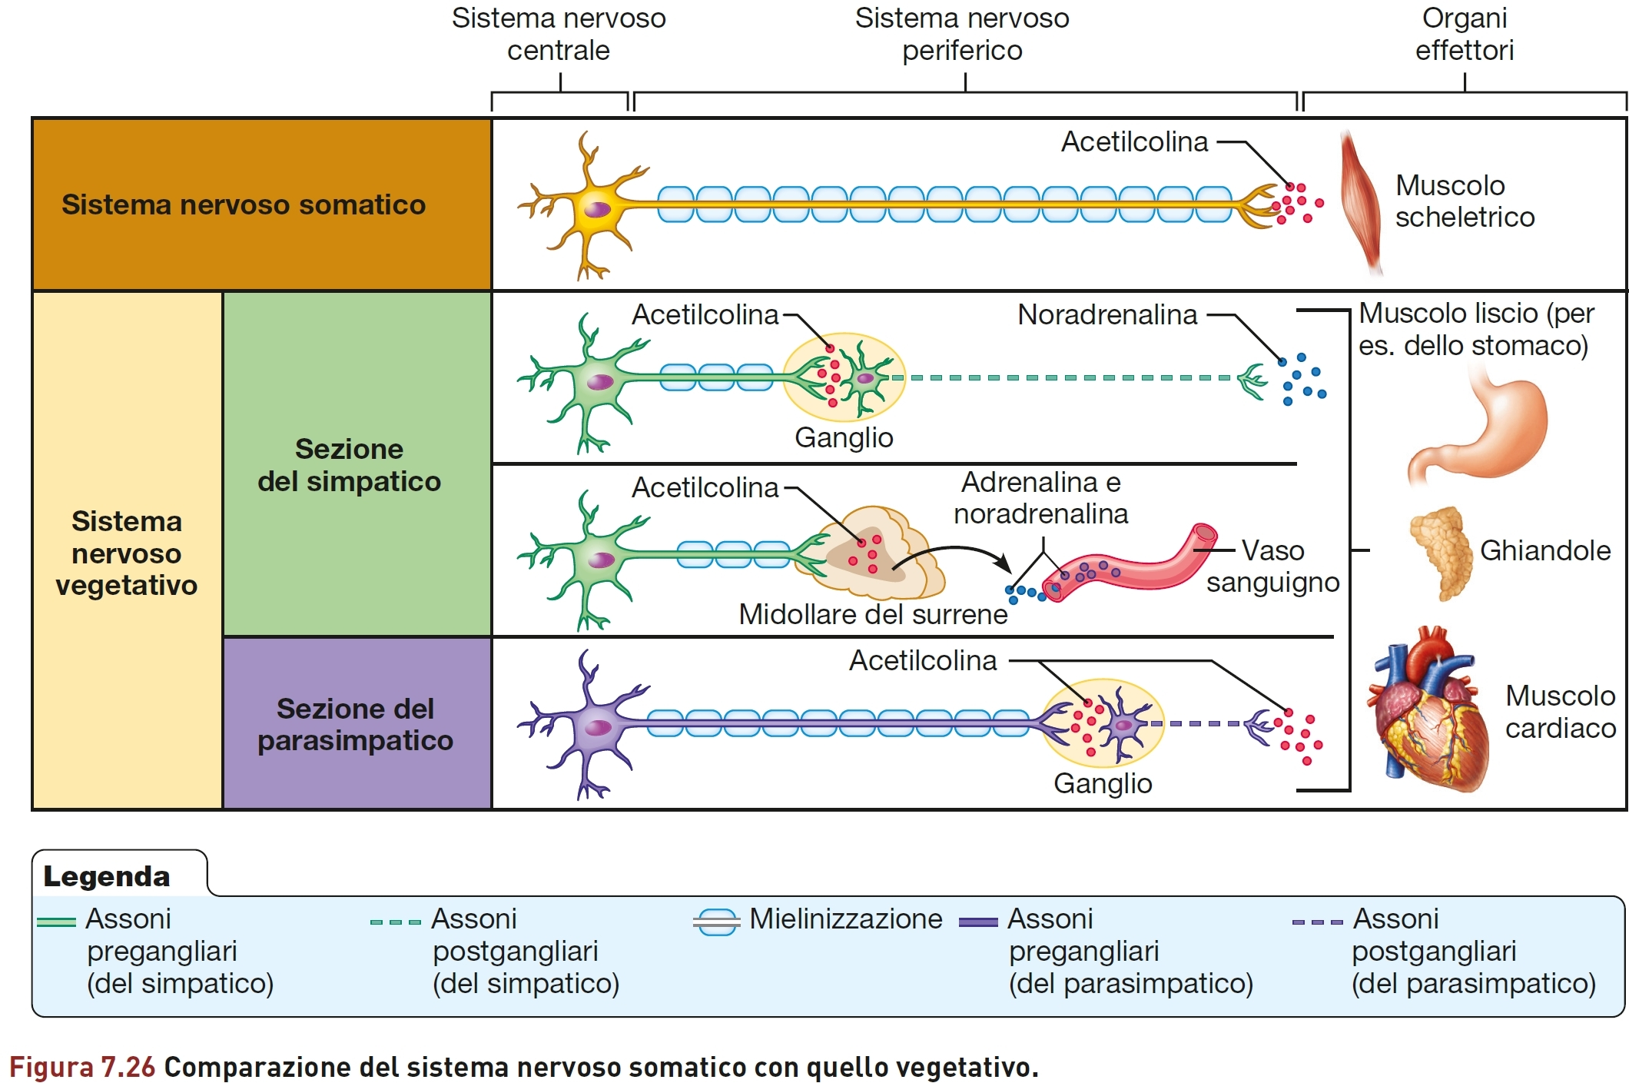
autonomo

Slide 4
ORGANIZZAZIONE MORFO-FUNZIONALE GENERALE DEL SISTEMA NERVOSO AUTONOMO (o VEGETATIVO) (SNA)
Le due SEZIONI MORFO-FUNZIONALI, ORTOSIMPATICA e PARASIMPATICA, si organizzano secondo il seguente SCHEMA MORFO-FUNZIONALE COMUNE :
PIRENOFORO di origine nel SNC
FIBRE PREGANGLIARI
GANGLIO del SNA
SINAPSI con CELLULE GANGLIARI del SNA
FIBRE POSTGANGLIARI che raggiungono gli ORGANI EFFETTORI

Slide 6
autonomo

Slide 7
Organizzazione Morfo-funzionale Generale del Sistema Nervoso Autonomo Sezione ORTOSIMPATICA

Slide 8
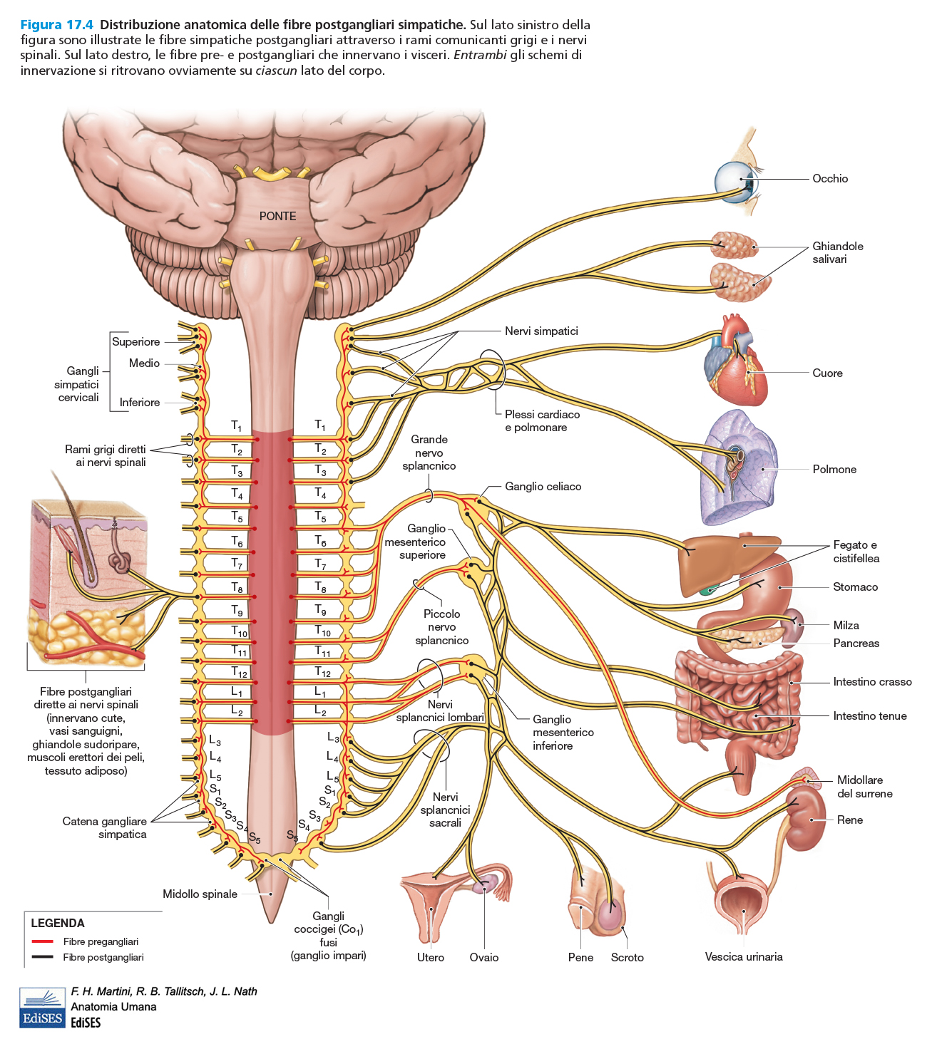

Slide 9
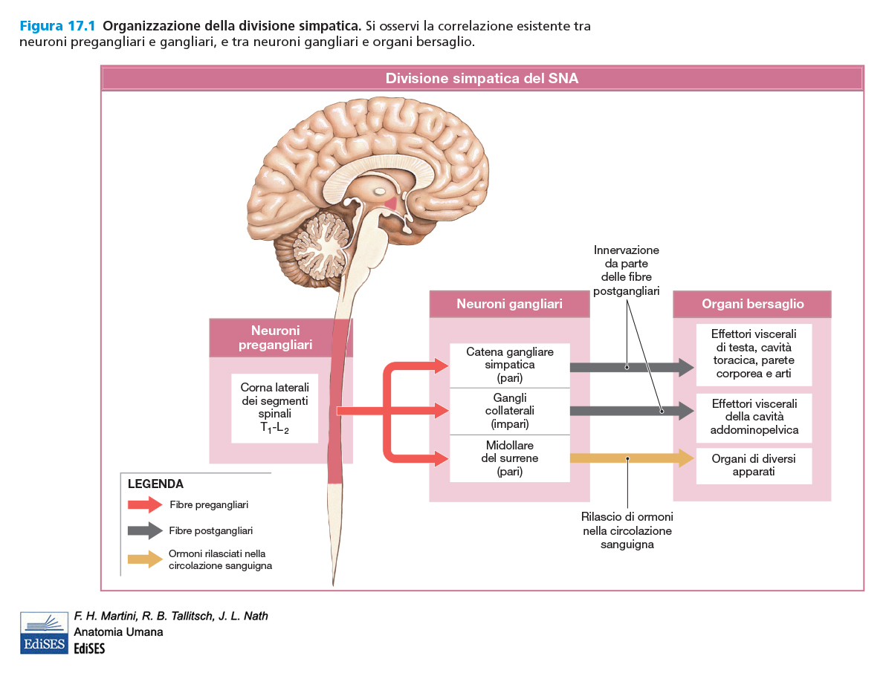

Slide 10
ORGANIZZAZIONE GENERALE del SNA ORTOSIMPATICO
Origine dal SNC a livello TORACO-LOMBARE (T1-L2), LAMINA VII (Corno Grigio Laterale): vi si localizza il Pirenoforo del NEURONE PREGANGLIARE.
Da esso, FIBRE PREGANGLIARI si dipartono a raggiungere, tramite il Ramo COMUNICANTE BIANCO (MIELINICO), le seguenti destinazioni, in ALTERNATIVA:
GANGLIO PARI CORRISPONDENTE della Catena LATERO-VERTEBRALE per raggiungere poi, tramite FIBRE POSTGANGLIARI (RAMO COMUNICANTE GRIGIO, AMIELINICO), strutture VASCOLARI e GHIANDOLARI delle pareti corporee;
o p p u r e
GANGLIO PARI della CATENA LATERO-VERTEBRALE a livello piu’ craniale o piu’ caudale, per raggiungere poi, tramite ramo comunicante grigio, ad ORGANI BERSAGLIO (es. Organi Cefalici, Cervicali e Toracici);
o p p u r e
Senza contrarre sinapsi nel ganglio latero-vertebrale, il ramo comunicante bianco raggiunge GANGLI IMPARI posti anteriormente alla colonna vertebrale. Da qui Rami comunicanti Grigi Postgangliari raggiungono organi addominali.

Slide 11
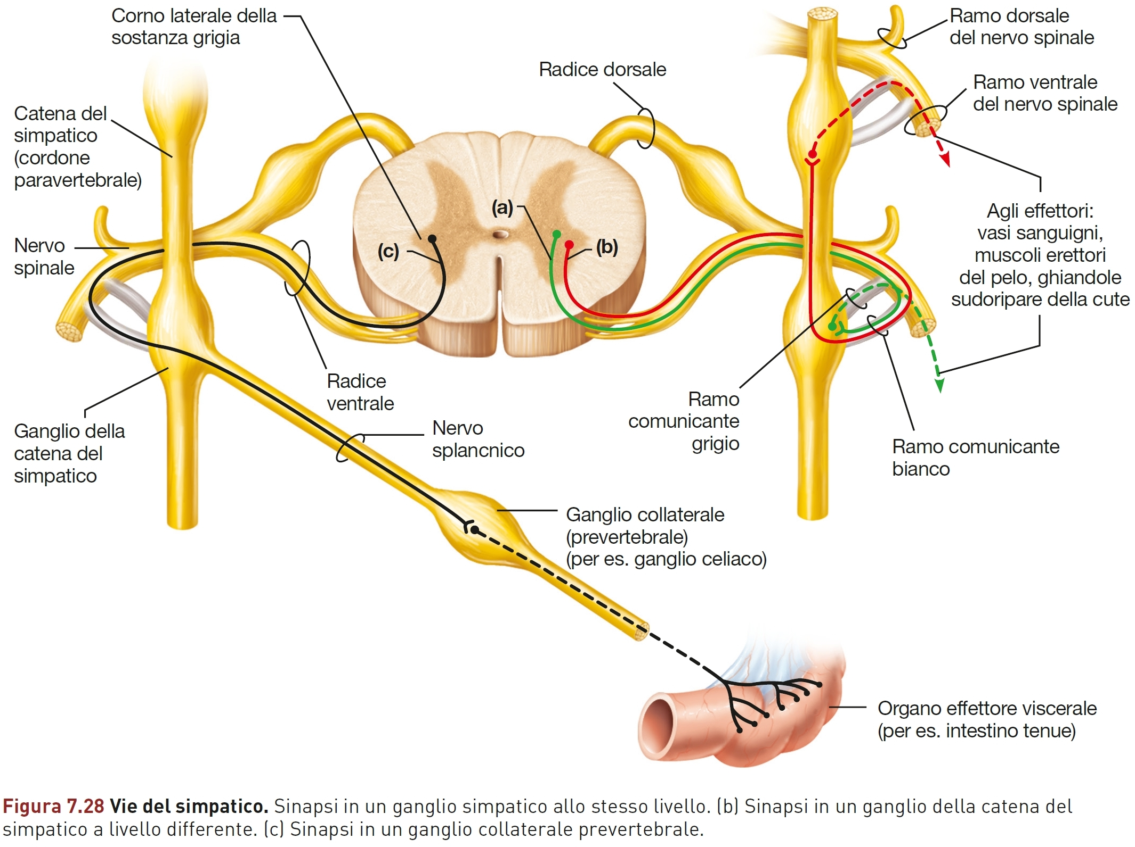

Slide 13
ORGANIZZAZIONE GENERALE del SNA ORTOSIMPATICO
Origine dal SNC a livello TORACO-LOMBARE (T1-L2), LAMINA VII (Corno Grigio Laterale): vi si localizza il Pirenoforo del NEURONE PREGANGLIARE.
Da esso, FIBRE PREGANGLIARI si dipartono a raggiungere, tramite il Ramo COMUNICANTE BIANCO (MIELINICO), le seguenti destinazioni, in ALTERNATIVA:
GANGLIO PARI CORRISPONDENTE della Catena LATERO-VERTEBRALE per raggiungere poi, tramite FIBRE POSTGANGLIARI (RAMO COMUNICANTE GRIGIO, AMIELINICO), strutture VASCOLARI e GHIANDOLARI delle pareti corporee;
o p p u r e
GANGLIO PARI della CATENA LATERO-VERTEBRALE a livello piu’ craniale o piu’ caudale, per raggiungere poi, tramite ramo comunicante grigio, ad ORGANI BERSAGLIO (es. Organi Cefalici, Cervicali e Toracici);
o p p u r e
Senza contrarre sinapsi nel ganglio latero-vertebrale, il ramo comunicante bianco raggiunge GANGLI IMPARI posti anteriormente alla colonna vertebrale. Da qui Rami comunicanti Grigi Postgangliari raggiungono organi addominali.

Slide 14
Organizzazione Morfo-funzionale Generale del Sistema Nervoso Autonomo Sezione PARASIMPATICA

Slide 15
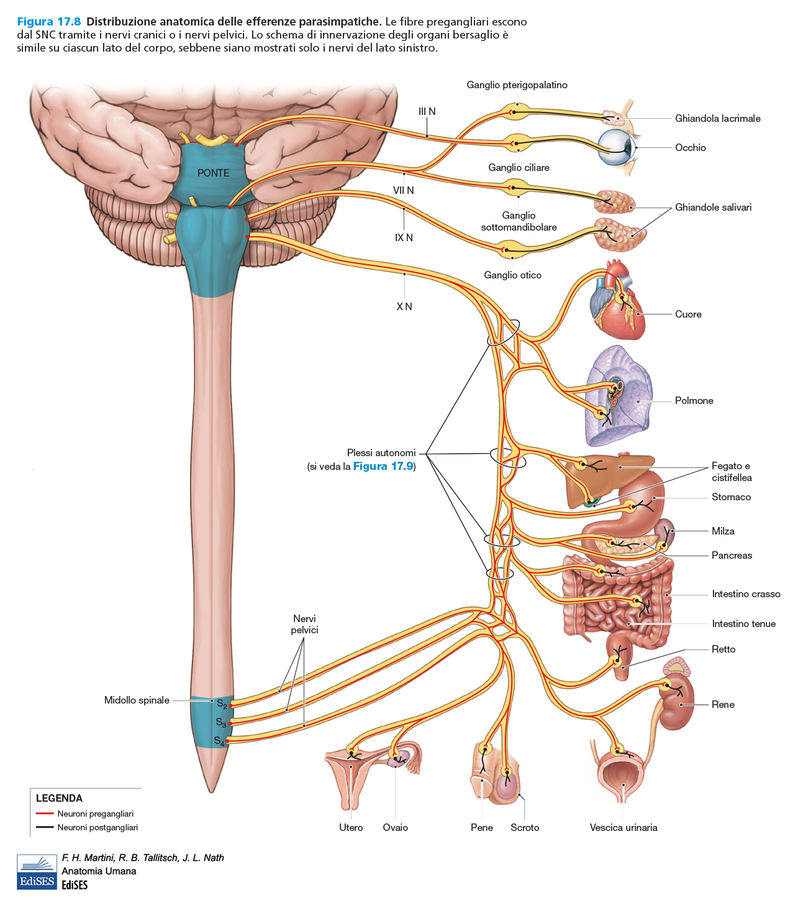

Slide 16
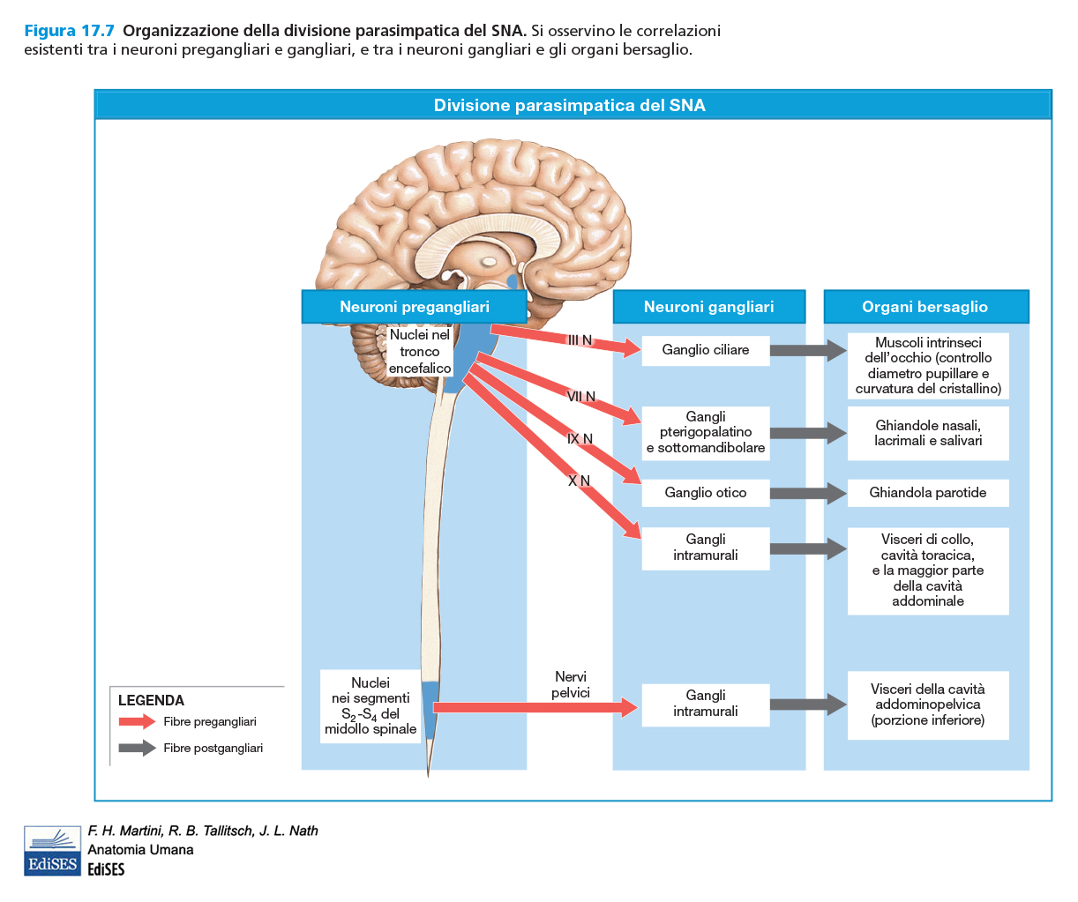

Slide 17
ORGANIZZAZIONE GENERALE del SNA PARASIMPATICO
Origine dal SNC a livello CEFALICO (CRANICO)- SACRALE (S2-S4, LAMINA VI, Corno Grigio Laterale)
Il Pirenoforo del NEURONE PREGANGLIARE si trova in:
NUCLEI DI NERVI CRANICI : III (Oculomotore), VII (Faciale), IX (Glossofaringeo) e X (Vago)
MIELOMERI S2, S3, S4
FIBRE PREGANGLIARI si dipartono da :
NUCLEI PARASIMPATICI dei NERVI CRANICI III (Oculomotore), VII (Intermediario del Faciale), IX (Glossofaringeo), X (Vago) e giungono, rispettivamente ai Gangli CILIARE (III), CILIARE e PTERIGOPALATINO (VII), OTICO (IX), ADDOMINALI prossimi agli Organi Effettori (X).
MIELOMERI S2, S3, S4 per la innervazione PARASIMPATICA di ORGANI ADDOMINO-PELVICI (quelli che non ricevono innervazione dal Nervo Vago), con FIBRE PREGANGLIARI che raggiungo GANGLI situati molto vicini o anche all’interno degli Organi Effettori.

Slide 18
E P I F I S I (Ghiandola Pineale)

Slide 19
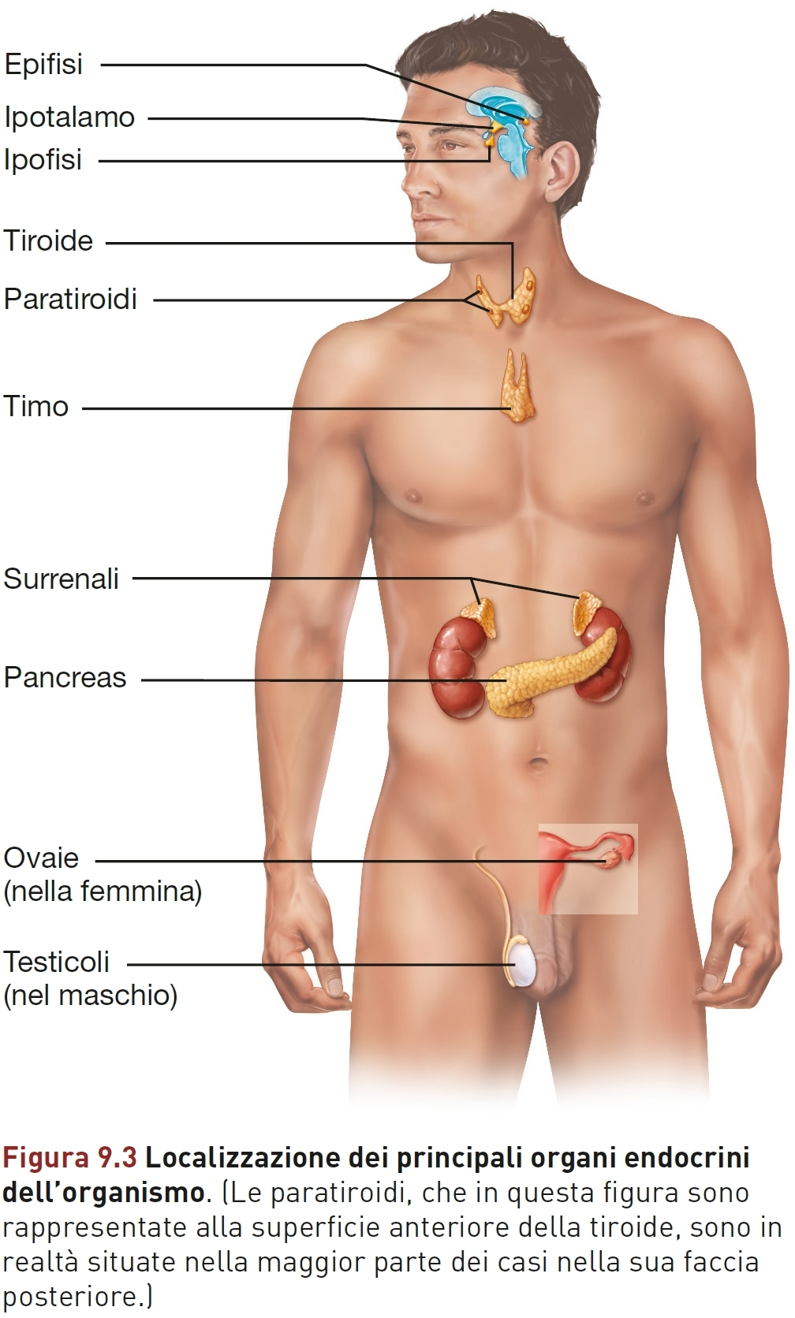
EPIFISI

Slide 20
EPIFISI
Rappresenta l’espansione posteriore dell’ Epitalamo.
È una struttura neuroendocrina.
È responsabile della produzione della MELATONINA, la cui secrezione è minima durante la FASE di LUCE e si incrementa durante la FASE di BUIO.
È pertanto, essendo coinvolta nella regolazione dei RITMI CIRCADIANI LUCE-BUIO, di conseguenza viene ad influenzare le diverse fasi VEGLIA-SONNO.

